Slide 1



Slide 2


Slide 3

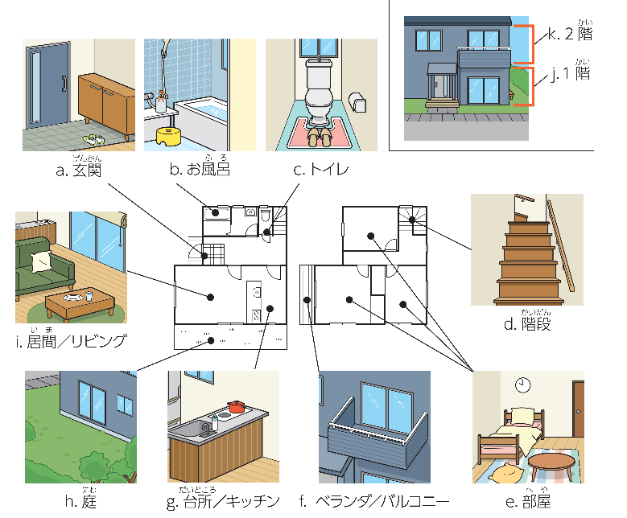




Slide 4


Slide 5

8
2
3
6
7
4
5
10
9
１

Slide 6

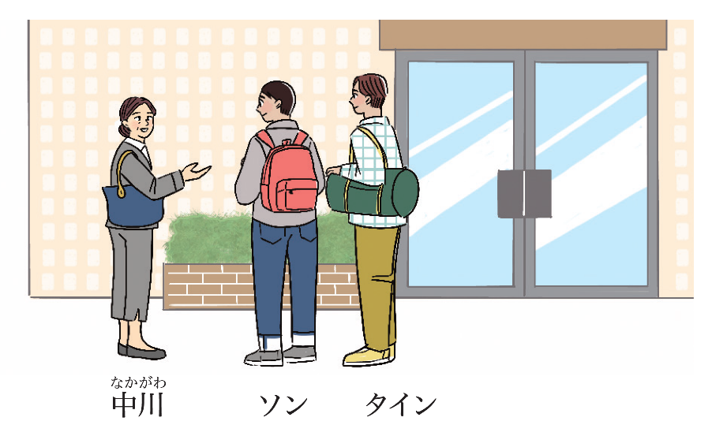

Slide 7


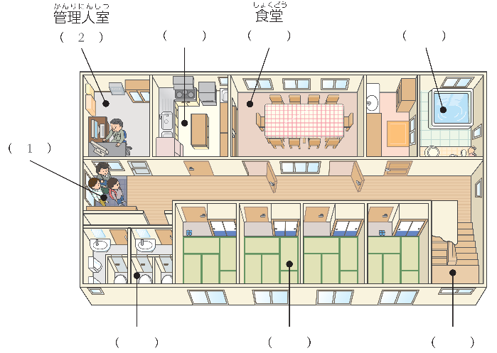
4
5
6
3
7
8

Slide 8

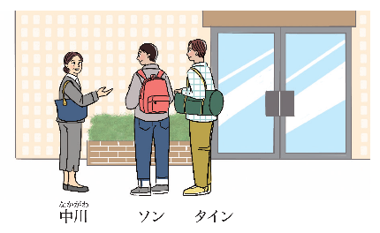


Slide 9


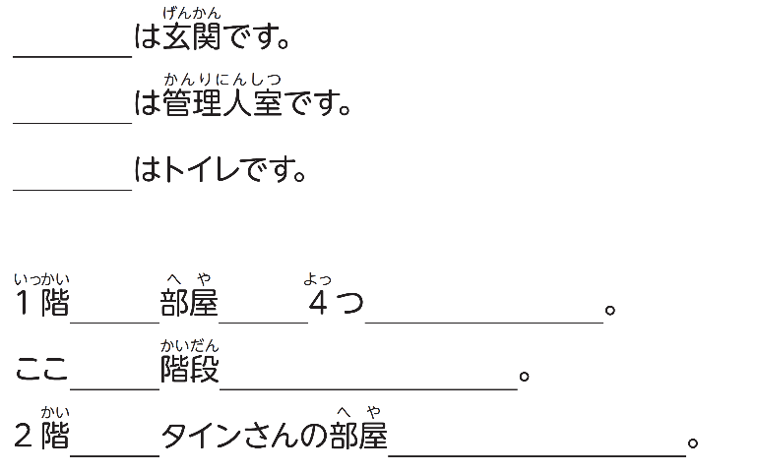


ここ
ここ
ここ
に
に
あります
に
が あります
に
が あります

Slide 10

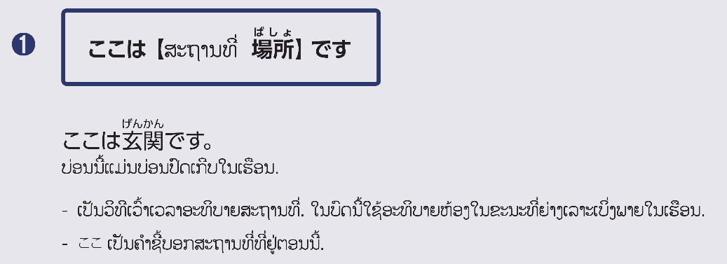
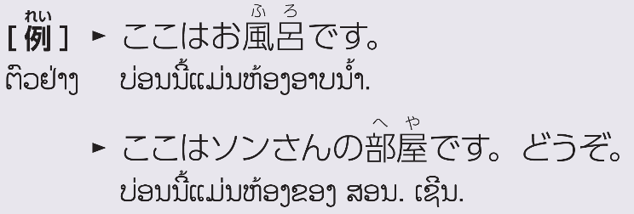

Slide 11
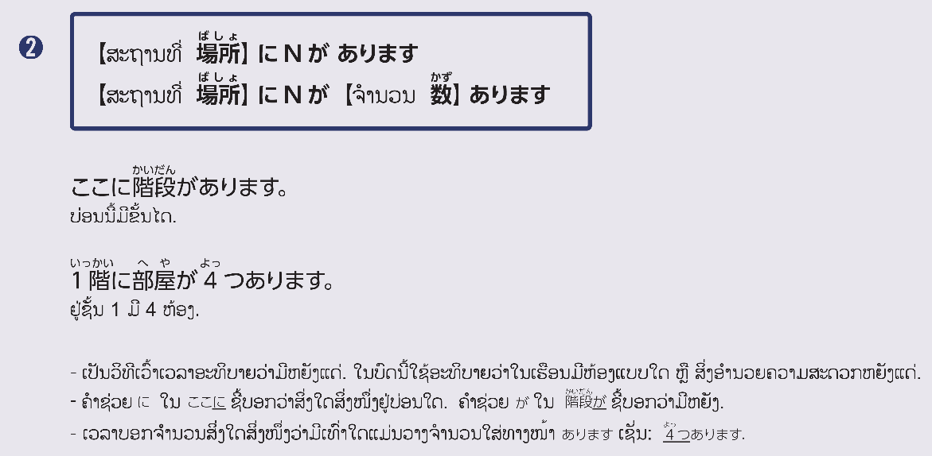

Slide 12


Slide 13

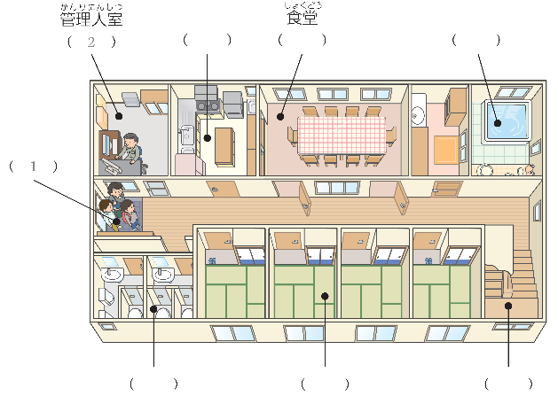


Slide 14


Slide 15

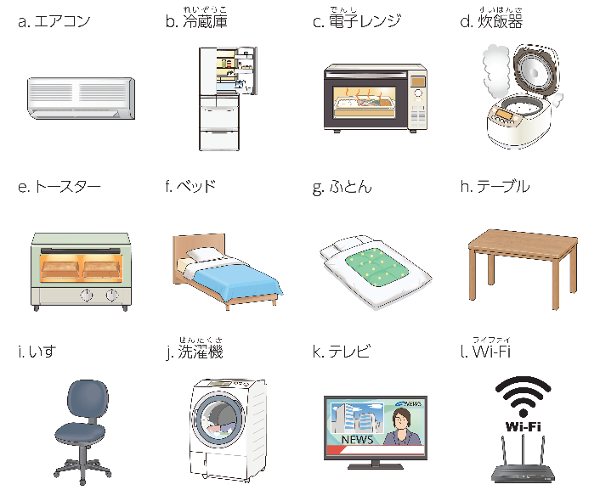


Slide 16


Slide 17

１
5
4
4
5
6
7
3
７
8
2

Slide 18



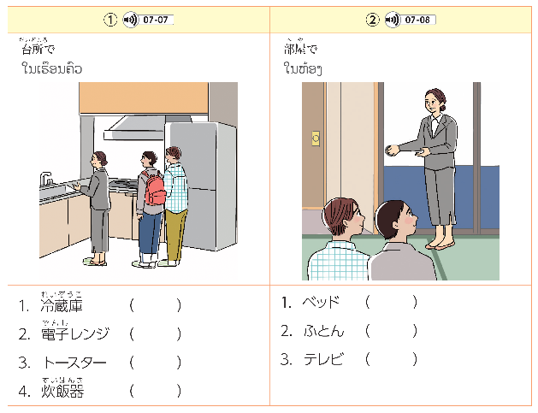
〇
×
〇
〇
×
〇
〇

Slide 19

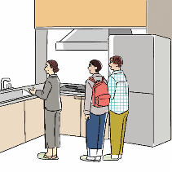
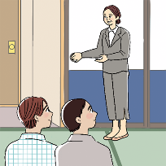

Slide 20

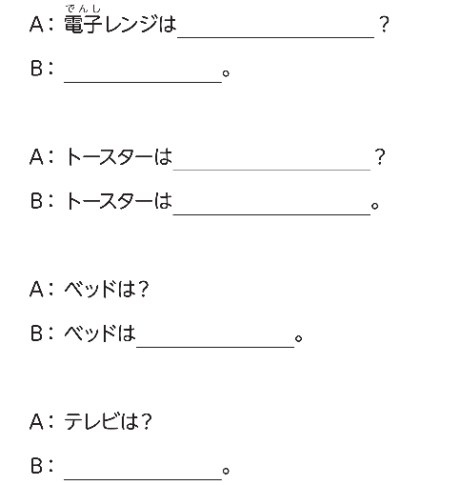

ありますか
あります
ありますか
ありません
ないです
ないです

Slide 21
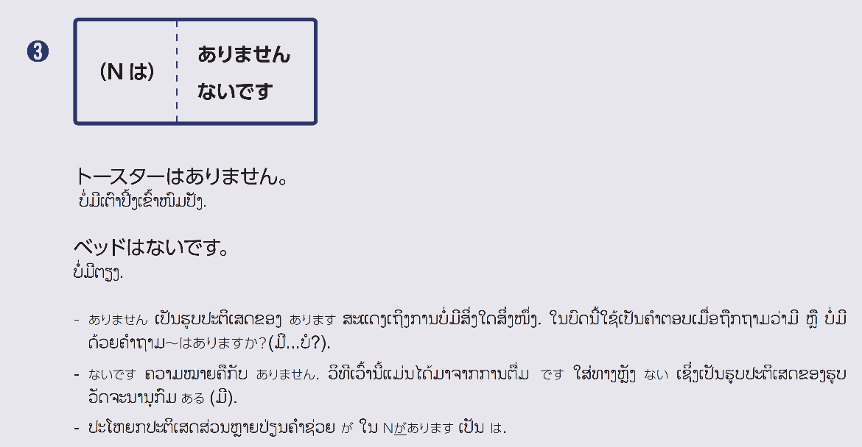

Slide 22
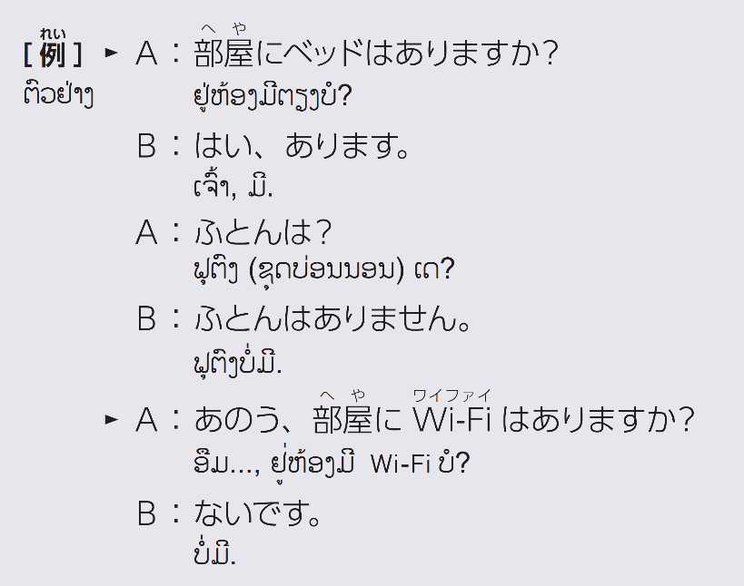

Slide 23


Slide 24
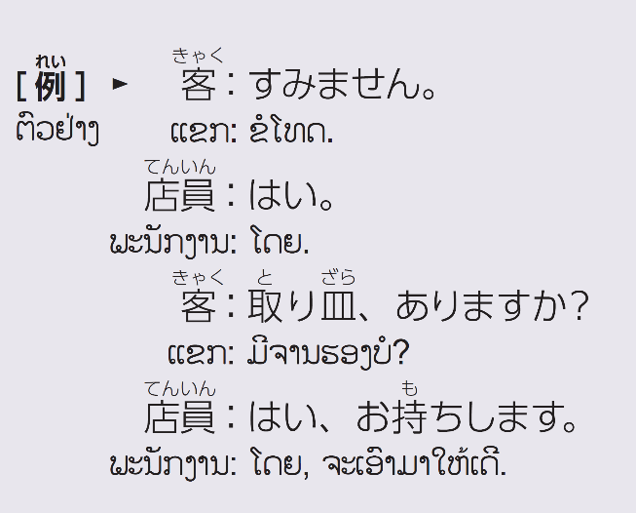

Slide 25




Slide 26




Slide 27


Slide 28
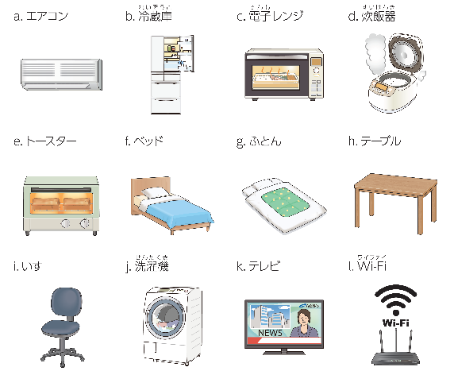



Slide 29


